Slide 1
Piezoelettricità

Slide 2
Definizione
Il termine piezo viene dal greco e significa comprimere
Un materiale piezoelettrico ha la proprietà di generare una differenza di potenziale ai suoi capi se viene sottoposto ad una sollecitazione meccanica, se viene cioè compresso.
L’effetto piezoelettrico diretto consiste proprio nella generazione di differenza di potenziale ai capi di un materiale specifico sottoposto ad una sollecitazione meccanica. Fu osservato per la prima volta nel 1880 dai fratelli Curie
L’effetto piezoelettrico inverso consiste nella deformazione meccanica di un determinato materiale se soggetto ad una differenza di potenziale
Sia l’effetto piezoelettrico inverso che quello diretto vengono osservati sullo stesso tipo di materiale.

Slide 3
Cristalli piezoelettrici
Sono caratterizzati da una mancanza di centro di simmetria nella struttura cristallina.
I materiali con un piccolo centro di simmetria, mostrano una elevata piezoelettricità per qualsiasi tipo di sollecitazione ai quali sono sottoposti.
Se i materiali hanno un centro di simmetria leggermente definito, solo alcune sollecitazioni possono generare piezoelettricità

Slide 4
Piezoelettricità inversa
Alcuni materiali quali i ferromagnetici, se soggetti ad un campo elettrico statico, presentano una certa deformazione meccanica
In generale, la deformazione meccanica dovuta alla piezoelettricità viene generata da un campo elettrico alternato con frequenza pari a quella di risonanza del cristallo

Slide 5
Piezoelettricità inversa
Un campo elettrico esterno K che agisce su un cristallo, genera una polarizzazione P nel cristallo stesso; la deformazione elettrica che ne consegue, è direttamente proporzionale alla polarizzazione
e quindi al campo K

Slide 6
Elettrostrizione
Effetto presente in quasi tutti i dielettrici ed è una piccola deformazione dovuta al campo elettrico ed è proporzionale al quadrato dell’intensità del campo= K²
Questo effetto è di secondaria importanza ma concorre alla deformazione meccanica del cristallo

Slide 7
Materiali piezoelettrici
I principali piezoelettrici sono il quarzo e il sale di Rochelle
Quest’ultimo però si decompone 55°C ed è soggetto all’umidità.
Il sale di Rochelle viene sostituito dal titanato di bario che è meno soggetto alle intemperie
Altri materiali sono la tormalina il fosfato di ammonio biidrogenato e alcune ceramiche

Slide 8
Trasduttori piezoelettrici
Alcune ceramiche come il titanato-zirconato di piombo, sono utilizzate come trasduttori piezoelettrici
In questo caso, viene preso in considerazione anche l’elettrostrizione che viene ben strutturato per amplificare l’effetto piezoelettrico e tarare bene lo strumento di trasduzione

Slide 9
Usi comuni
Anche se non particolarmente famosa, la piezoelettricità è usata in molti settori es.:
L’accendigas che usiamo tutti i giorni.
la sanità, che la impiega principalmente nelle sonde ecografiche; nella piezochirurgia vengono usate onde ultrasoniche generate tramite un apparecchio piezoelettrico per la chirurgia ossea riuscendo così a preservare i tessuti molli. E’ applicata spesso nel settore dentale, in implantologia.
I microfoni piezoelettrici sono esempi molto frequenti; la pressione dell’aria esercitata sul cristallo dall’apparato vocale fa sì che la piastrina di quarzo produca un segnale con la stessa frequenza della voce che l’ha causato. Il segnale viene successivamente amplificato.
La piezoelettricità inversa è applicata negli altoparlanti piezoelettrici.

Slide 10
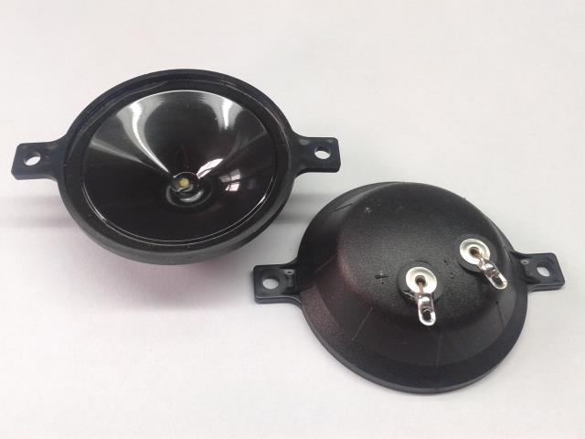
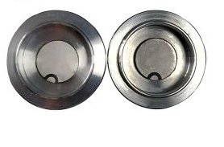
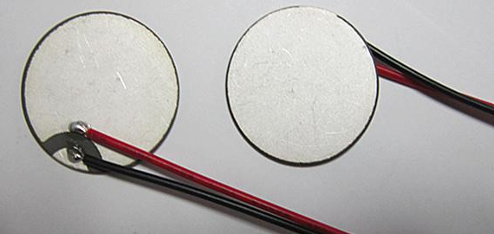
Trasduttori piezoelettrici per massaggi
Altoparlanti piezoelettrici
Piastre piezoelettriche

Slide 11
Usi futuri
Si potrebbe applicare tale risorsa per prelevare elettricità da grandi superfici come le strade per sfruttare la forza meccanica applicatavi ed ottenere, in modo intelligente, energia.

Slide 12
Utilizzi innovativi
Alcuni esempi di usi ecosostenibili dei materiali piezoelettrici:
Discoteca Off-corso di Rotterdam: il pavimento della struttura garantisce una conversione dei passi delle persone in energia elettrica che illumina e fa funzionare il locale. Progetto del 2009 ed è la prima discoteca ecosostenibile
Palestra California fitness, palestra francese che, sfruttando la piezoelettricità incorporata nel pavimento, permette l’ottenimento di 50 Watt per persona nel pieno di un’attività fisica, il tutto ogni ora.
Innowatech, azienda israeliana che utilizza la piezoelettricità di dispositivi applicati sotto una strada attraversata da mezzi pesanti e con la cui elettricità ricavata alimenta oltre 200 abitazioni.

